Slide 1




PHÒNG GIÁO DỤC VÀ ĐÀO TẠO PHÙ MỸ
TRƯỜNG TIỂU HỌC MỸ AN
Chào mừng quý thầy cô và các em học sinh
Môn: Tiếng Việt
Giáo viên thực hiện: Nguyễn Thị Muộn

Slide 2
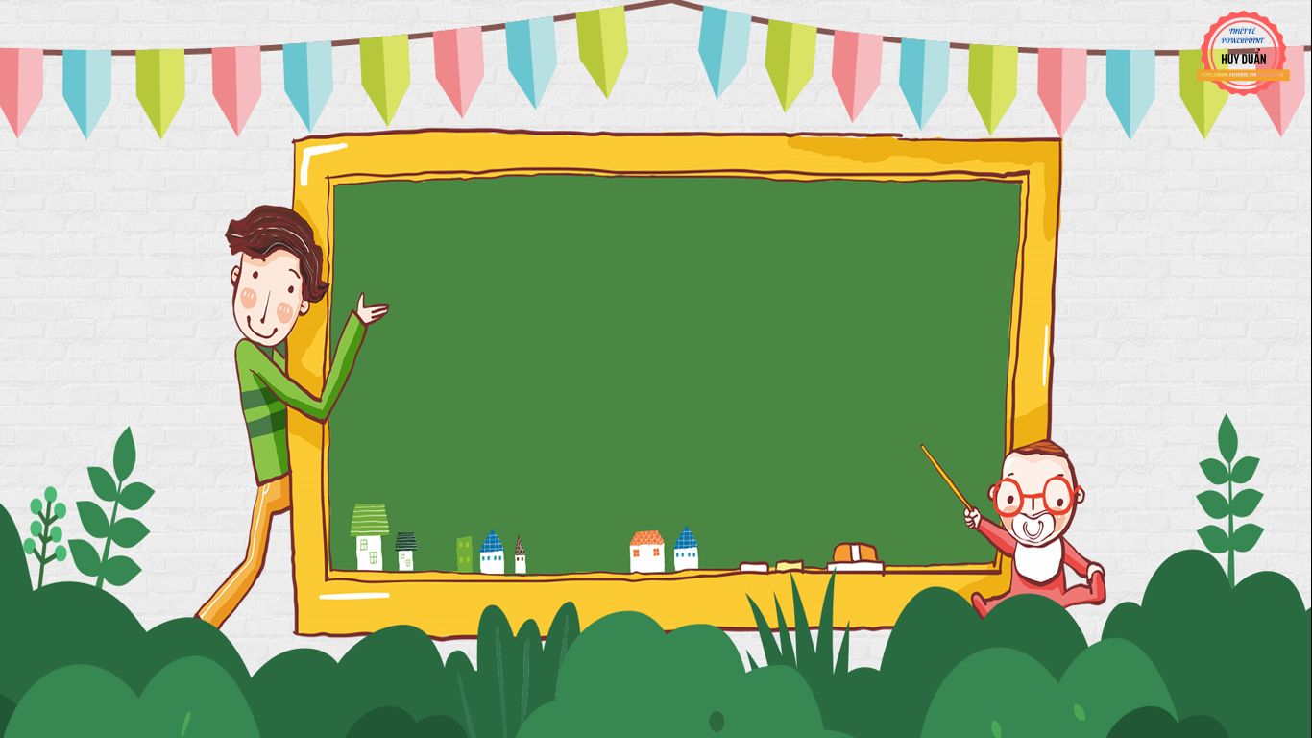
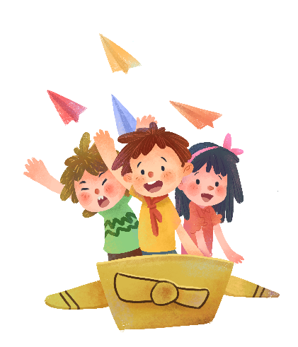
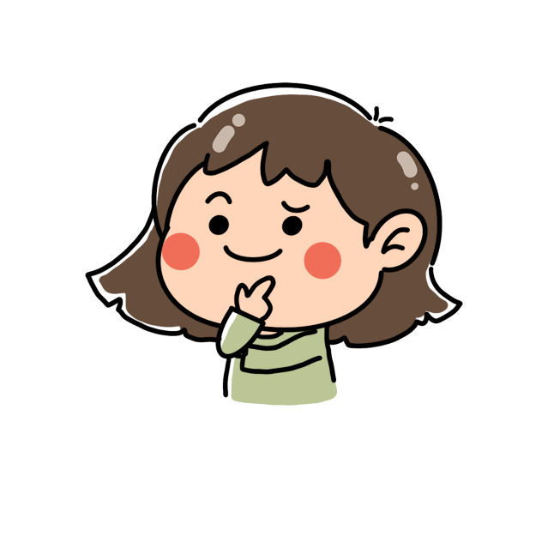

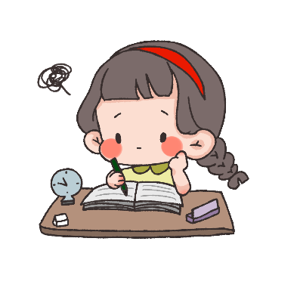
KHỞI ĐỘNG

Slide 3


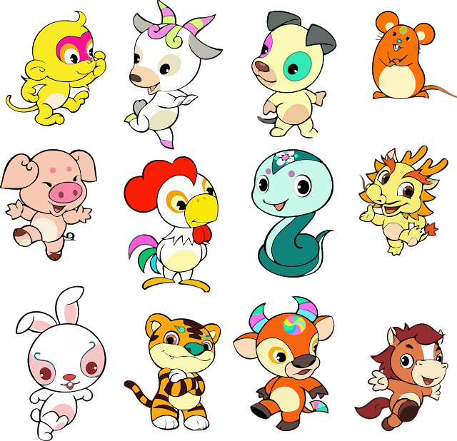
12
Con
giáp

Slide 4

Có 3 bạn ham chơi, đã quên mất đường về.
Hãy chỉ đường cho các bạn đó về nhà, bằng cách trả lời đúng các câu hỏi sau đây nhé!

Slide 5


Notes:
Bấm vào thùng thư bên phải màn hình để đi vào bài học

Slide 6

Đọc đoạn 1 bài Vầng trăng của ngoại và trả lời câu hỏi: Hằng ngày, ba ông cháu làm gì?
A. Dậy sớm tập thể dục.
B. Quét lá rụng, vun gốc cây, tìm những trái cây chín vàng.
C. Kê chõng tre ra sân, tìm các vì sao trên trời.
D. Cả A, B, C đều đúng.
Notes:
Bấm vào con rồng để quay về trang chủ

Slide 7
Đọc đoạn 2 bài Vầng trăng của ngoại và trả lời câu hỏi: Quầng sáng My nhìn thấy khi tỉnh giấc là gì?
A. Vầng trăng lọt vào nhà.
B. Ánh trăng chiếu vào nhà.
C. Ánh sáng từ chiếc đèn bàn của ông.
Notes:
Bấm vào con trâu để quay về trang chủ

Slide 8
Trung mới vào lớp 1 nên chưa biết viết
Dấu câu thích hợp điền vào ô trống trong câu trên là:
A. Dấu chấm hỏi
B. Dấu chấm
C. Dấu chấm than
D. Dấu phẩy
Notes:
Bấm vào con gà để quay về trang chủ

Slide 9

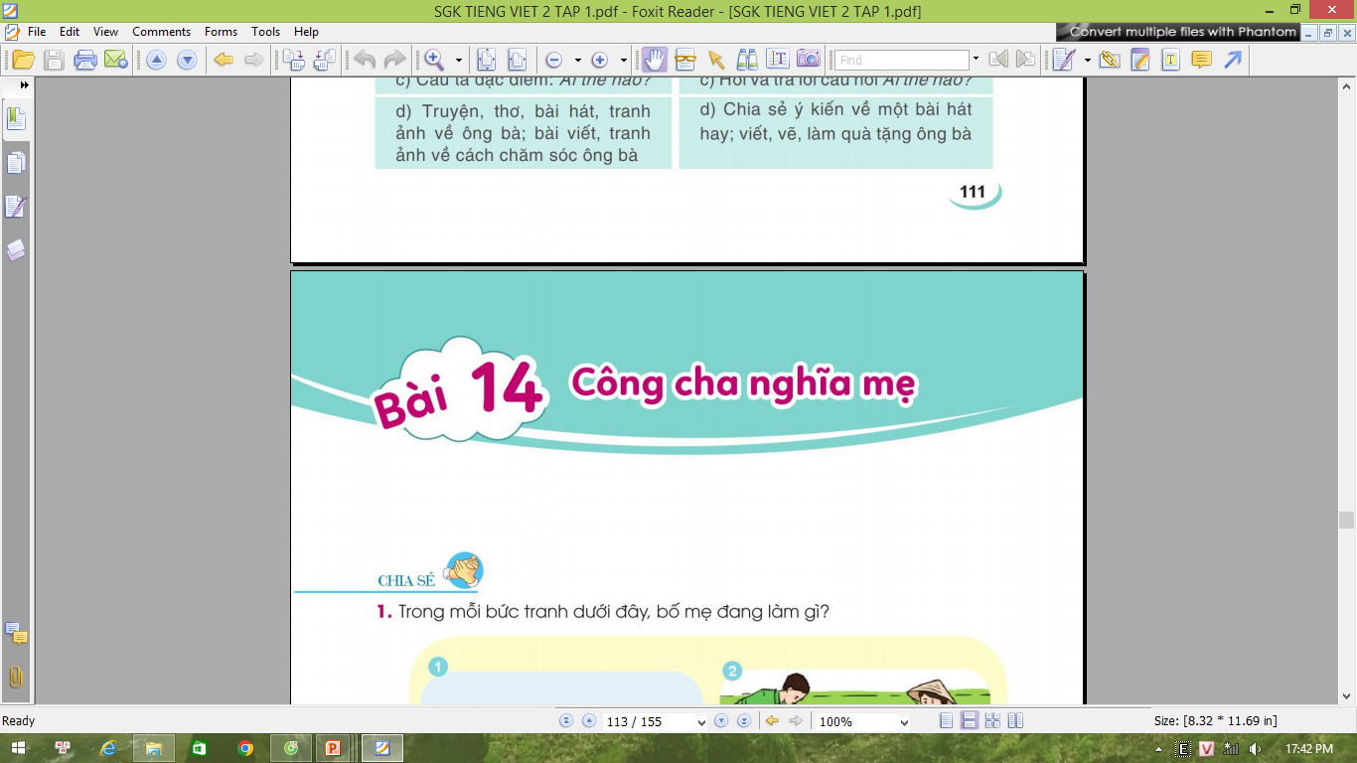

Slide 10



CHIA SẺ

Slide 11
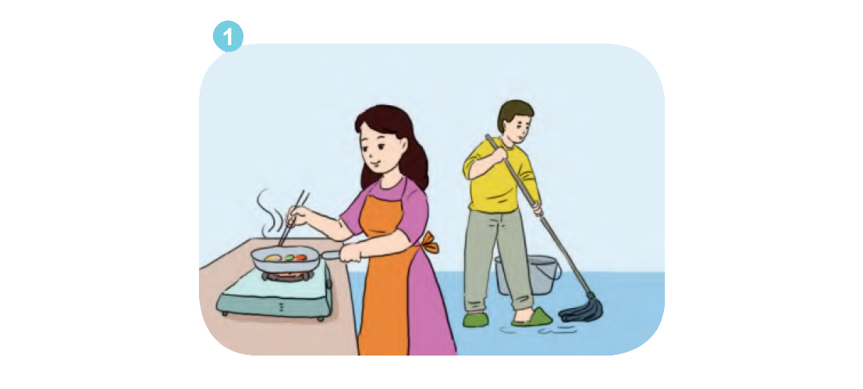
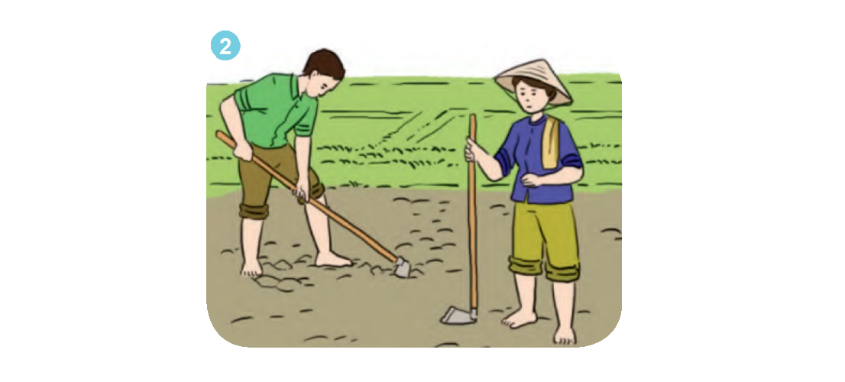
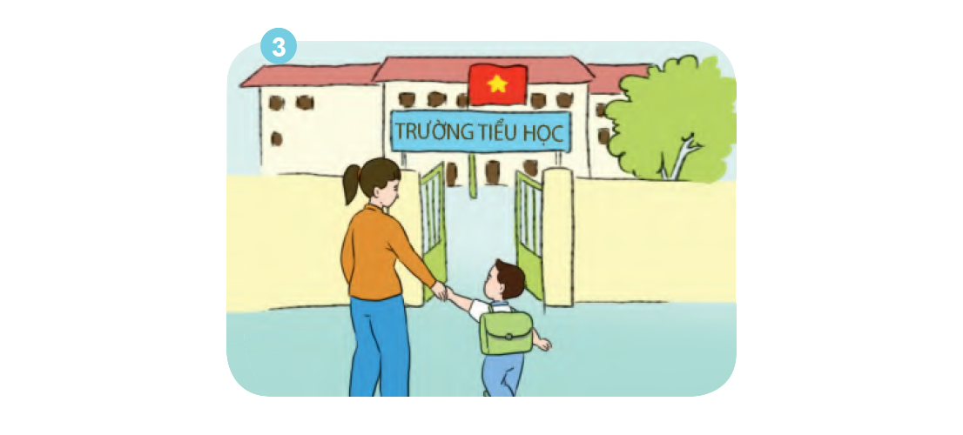
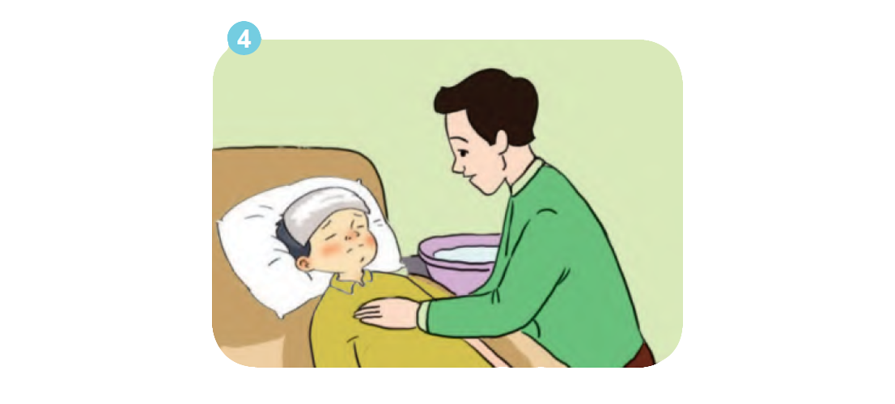

Slide 12
Tranh 1:
Mẹ nấu ăn, bố lau nhà.
Tranh 2:
Bố, mẹ đang cuốc đất.

Slide 13
Tranh 3:
Mẹ dắt tay con trai đến trường học
Tranh 4
Bố đang chăm sóc con ốm

Slide 14


2. Sử dụng tranh, ảnh em mang đến lớp, giới thiệu về bố (mẹ) của em.
- Bố (mẹ) em bao nhiêu tuổi, làm nghề gì?
- Bố (mẹ)yêu quý em như thế nào?

Slide 15
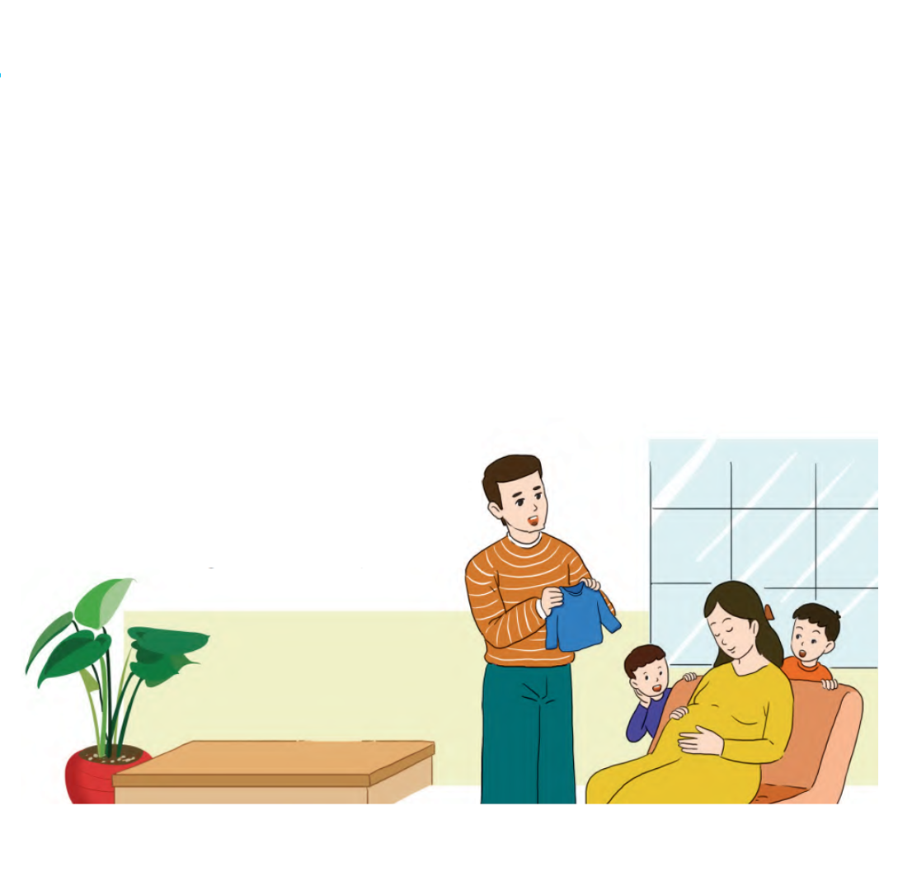
Thứ Ba ngày 05 tháng 12 năm 2022
Tiếng Việt
Bài đọc 1
Con chả biết được đâu

Slide 16

LUYỆN ĐỌC

Slide 17
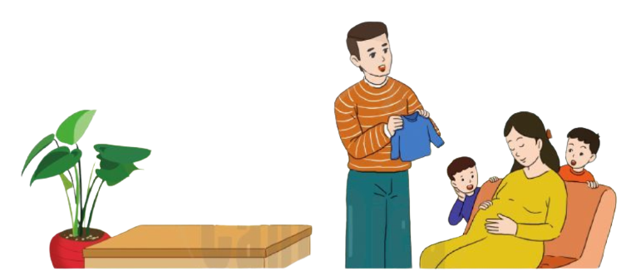
Con chả biết được đâu
(Trích)
Mẹ đan tấm áo nhỏ
Bây giờ đang mùa xuân
Mẹ thêu vào chiếc khăn
Cái hoa và cái lá.
Mẹ đi trên hè phố
Nghe tiếng con đạp thầm
Mẹ nghĩ đến bàn chân
Và con đường tít tắp.
Thường trong nhiều câu chuyện
Bố vẫn nhắc về con
Bố mới mua chiếc chăn
Dành riêng cho con đắp.
Áo con bố đã giặt
Thơ con bố viết rồi
Các anh con hỏi hoài:
- Bao giờ sinh em bé?
Cả nhà mong con thế
Con chả biết được đâu ...
Xuân Quỳnh

Slide 18
Thứ Sáu ngày 05 tháng 12 năm 2022
Tiếng Việt
Bài đọc 1
Con chả biết được đâu
I. Luyện đọc
Đọc nối tiếp câu (dòng thơ)

Slide 19
Con chả biết được đâu
(Trích)
Mẹ đan tấm áo nhỏ
Bây giờ đang mùa xuân
Mẹ thêu vào chiếc khăn
Cái hoa và cái lá.
Mẹ đi trên hè phố
Nghe tiếng con đạp thầm
Mẹ nghĩ đến bàn chân
Và con đường tít tắp.
Thường trong nhiều câu chuyện
Bố vẫn nhắc về con
Bố mới mua chiếc chăn
Dành riêng cho con đắp.
Áo con bố đã giặt
Thơ con bố viết rồi
Các anh con hỏi hoài:
- Bao giờ sinh em bé?
Cả nhà mong con thế
Con chả biết được đâu ...
Xuân Quỳnh

Slide 20
Thứ Sáu ngày 05 tháng 12 năm 2022
Tiếng Việt
Bài đọc 1
Con chả biết được đâu
I. Luyện đọc
Đọc nối tiếp đoạn (khổ thơ)

Slide 21
Con chả biết được đâu
(Trích)
1
Mẹ đan tấm áo nhỏ
Bây giờ đang mùa xuân
Mẹ thêu vào chiếc khăn
Cái hoa và cái lá.
Mẹ đi trên hè phố
Nghe tiếng con đạp thầm
Mẹ nghĩ đến bàn chân
Và con đường tít tắp.
Thường trong nhiều câu chuyện
Bố vẫn nhắc về con
Bố mới mua chiếc chăn
Dành riêng cho con đắp.
Áo con bố đã giặt
Thơ con bố viết rồi
Các anh con hỏi hoài:
- Bao giờ sinh em bé?
Cả nhà mong con thế
Con chả biết được đâu ...
Xuân Quỳnh
4
2
5
3

Slide 22
Thứ Sáu ngày 05 tháng 12 năm 2022
Tiếng Việt
Bài đọc 1
Con chả biết được đâu
I. Luyện đọc
Mẹ đan tấm áo nhỏ
Bây giờ đang mùa xuân
Mẹ thêu vào chiếc khăn
Cái hoa và cái lá.

Slide 23
Thứ Sáu ngày 05 tháng 12 năm 2022
Tiếng Việt
Bài đọc 1
Con chả biết được đâu
I. Luyện đọc
Chả:
chẳng, không.
hỏi mãi.
Hỏi hoài:

Slide 24


Thứ Sáu ngày 05 tháng 12 năm 2022
Tiếng Việt
Bài đọc 1
Con chả biết được đâu
I. Luyện đọc
Đọc nhóm đôi

Slide 25

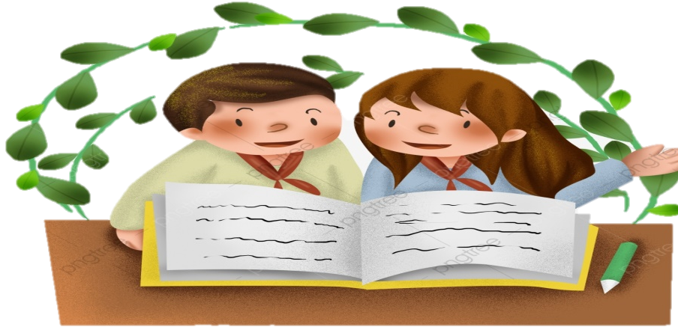
Thứ Sáu ngày 05 tháng 12 năm 2022
Tiếng Việt
Bài đọc 1
Con chả biết được đâu
I. Luyện đọc
Thi đọc

Slide 26


Thứ Sáu ngày 05 tháng 12 năm 2022
Tiếng Việt
Bài đọc 1
Con chả biết được đâu
I. Luyện đọc
Đọc đồng thanh cả lớp

Slide 27
Con chả biết được đâu
(Trích)
Mẹ đan tấm áo nhỏ
Bây giờ đang mùa xuân
Mẹ thêu vào chiếc khăn
Cái hoa và cái lá.
Mẹ đi trên hè phố
Nghe tiếng con đạp thầm
Mẹ nghĩ đến bàn chân
Và con đường tít tắp.
Thường trong nhiều câu chuyện
Bố vẫn nhắc về con
Bố mới mua chiếc chăn
Dành riêng cho con đắp.
Áo con bố đã giặt
Thơ con bố viết rồi
Các anh con hỏi hoài:
- Bao giờ sinh em bé?
Cả nhà mong con thế
Con chả biết được đâu ...
Xuân Quỳnh

Slide 28

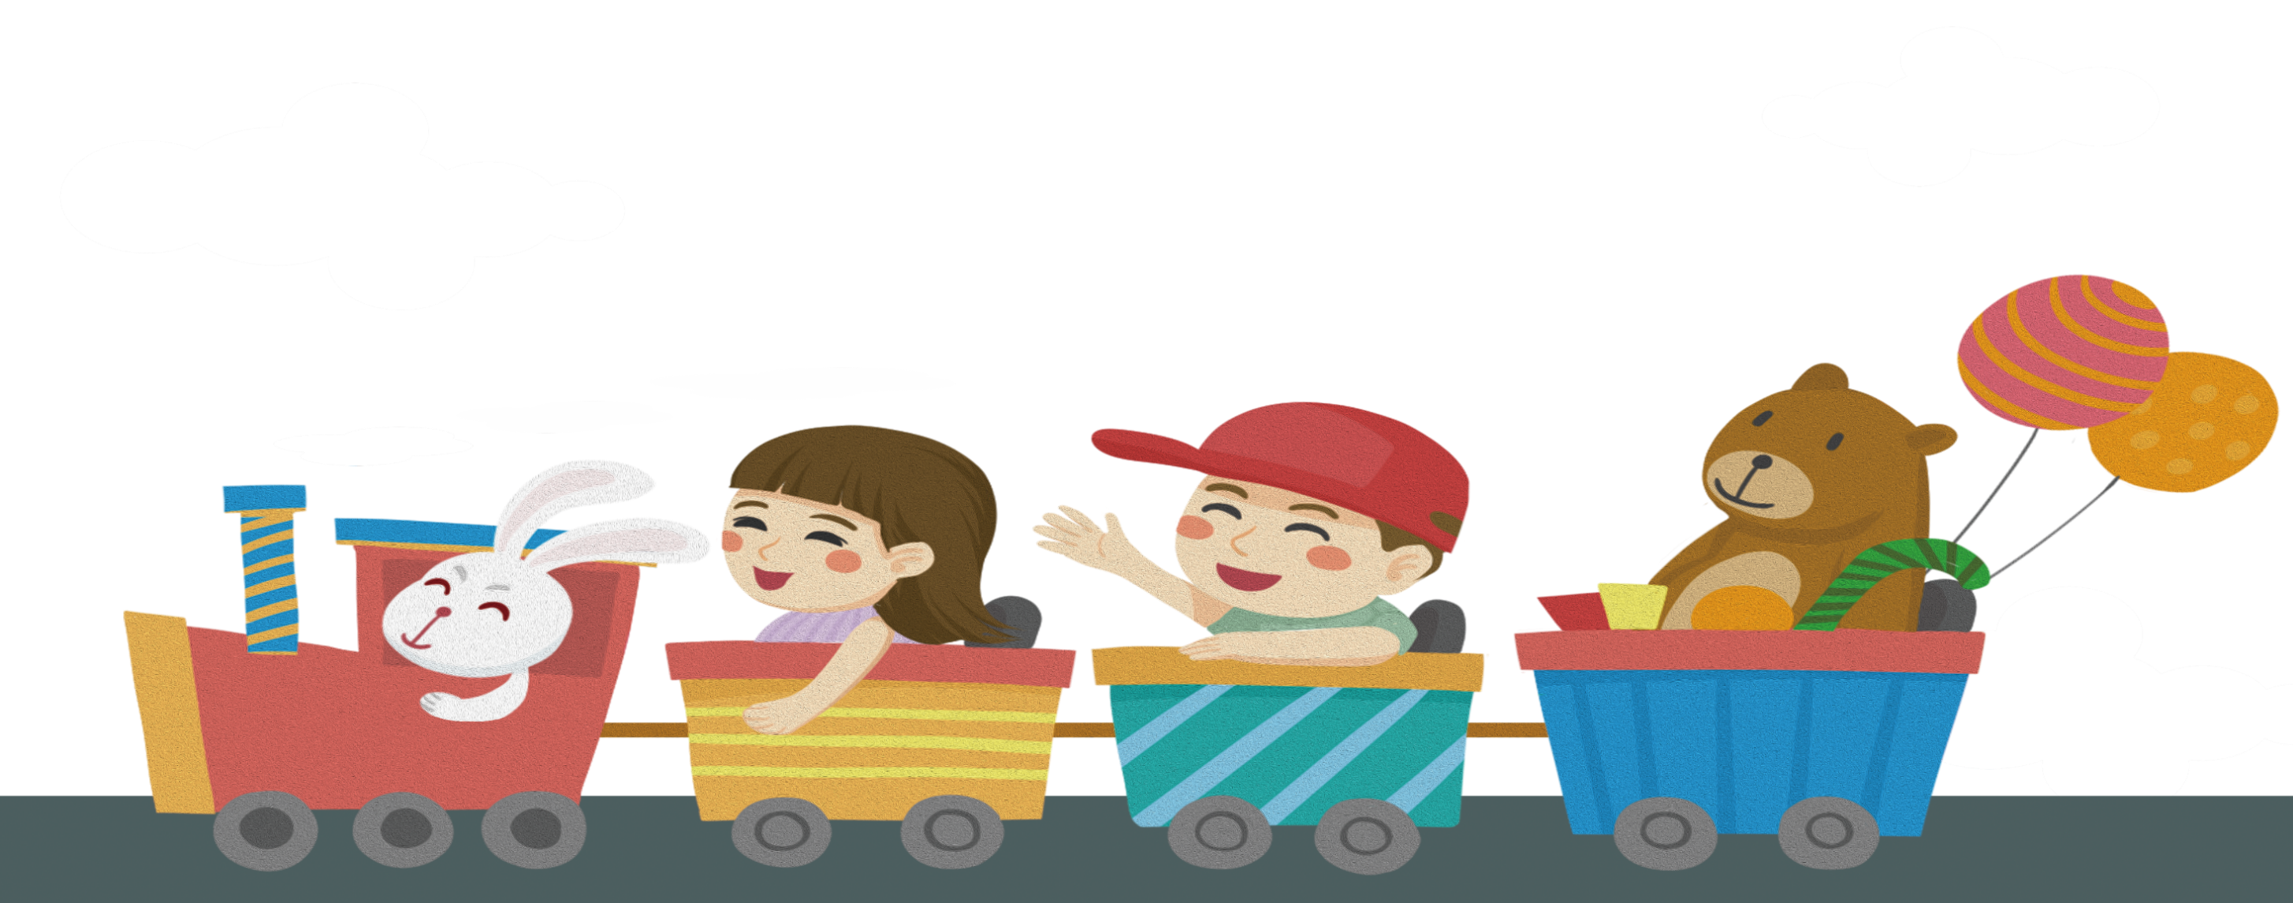
THANK YOU
Tạm biệt và hẹn gặp lại

